Slide 1
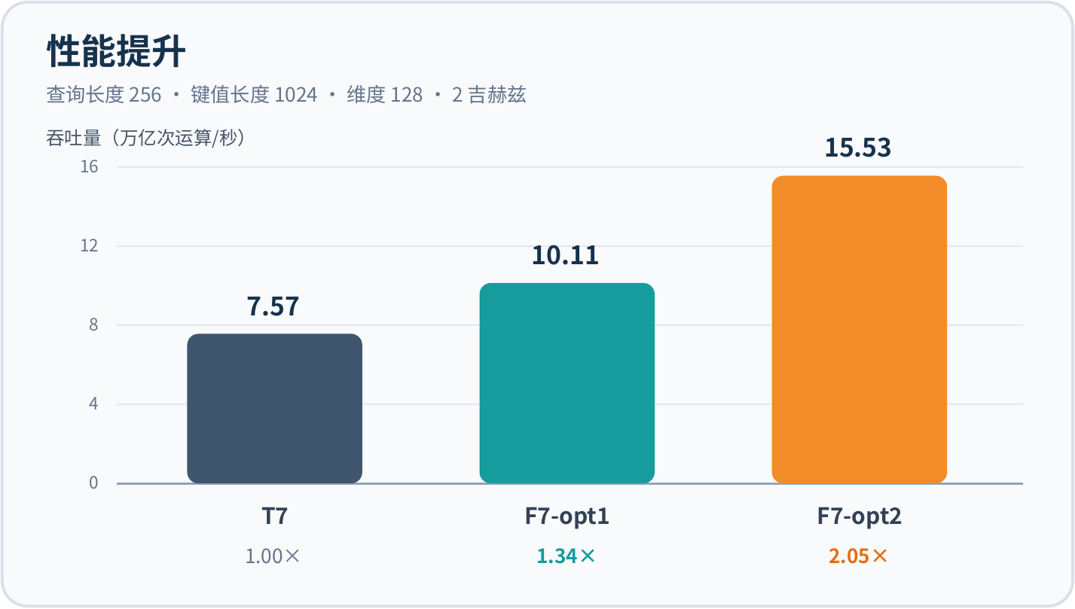
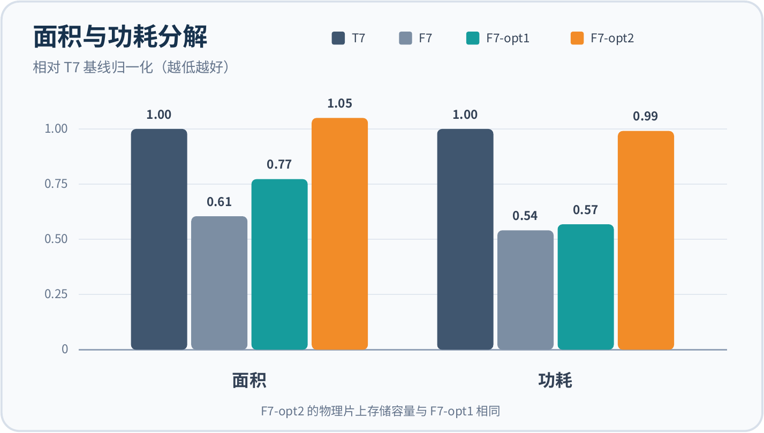
F7 用近似 T7 的硬件预算实现 2.05 倍性能
① 仿真器校准：gem5 中的 FlashAttention 模型已针对 H100 单流处理器结果完成校准。
② 只比较硬件架构：F7 相比 T7 功耗降低 46.0%，面积降低 39.4%。
③ 复用节省的硬件预算：双缓冲加 2 倍向量算力，使性能达到 2.05 倍，功耗约 0.99 倍、面积约 1.05 倍。
注：F7-opt1 为 64 个存储体的双缓冲，片上存储总容量翻倍。
F7-opt2 在 opt1 基础上将向量算力翻倍；96 个逻辑存储体由 64 个物理存储宏切分，总容量不变。

